Slide 1
ÉGALITÉ DANS STEAM
ART
TECHNOLOGIE
INGÉNIERIE
SCIENCE
MATHÉMATIQUES
Tekhnologic—
modèle PPT

Slide 2
La Roue — c’est un jeu à utiliser pour examiner les connaissances sur les femmes/hommes célèbres dans STEAM. C’est un jeu amusant que les élèves apprécieront de jouer. Le sujet a déjà été enseigné et appris en classe (en utilisant les plans de cours des activités PR1 et PR2 du projet Erasmus ESOC).
(diapositive 4)
La classe sera divisée en 5 groupes composés de 4 joueurs chacun. Pour choisir un groupe, les élèves useont le spinner. Chaque groupe est nommé par l’une des matières de l’éducation STEAM (Science, Technologie, Ingénierie, Art et Maths). Ensuite, chaque membre du groupe doit également choisir l’une des 4 bandes de couleurs (vert, jaune, rouge, bleu) au hasard, préparation par l’enseignant. Il est possible que le groupe puisse être plus de 4 joueurs comme 6-8 personnes. Dans ce cas, les élèves joueront par paires avec un même groupe de couleurs. Le niveau de difficulté des questions et des défis pouvant varier selon le mais de l’enseignant. Le temps pour chaque question ou défi peut aussi varier (3-10 min. par paire).
(diapositive 5)
Présentation générale des règles du jeu pour les élèves. L’enseignant lit et explique les règles du jeu.
(diapositive 6,...)
Il y a 20 cercles de couleurs (avec un certain nombre de questions et un nom de groupe) et une roue tournante (avec les 4 couleurs et le nom des groupes). Les cercles sont divisés en quatre catégories représentées par quatre couleurs (vert, jaune, bleu et rouge). Cliquer sur l’un des cercles vous amènera à la diapositive de la question liée. Chaque diapositive choisie a une question, une tâche ou/et un défi à faire. Les réponses ne sont pas fournis sur la diapositive des questions. ILS sont cachés à la fin de la présentation ppt.
Pour démarrer le spinner, les élèves cliquent sur le bouton de rotation au centre et la flèche tourne rapidement. Cliquez à nouveau et la flèche s’arrêtera.
(Ex. Le spinner s’arrête sur RED - ART. Un membre avec une bande rouge du groupe ART répondra à la question liée avec exactement la même couleur de cercle et le même nom).
Il peut avoir toutes les réponses avec lui-même. Les commentaires doivent être donnés par l’enseignant. L’enseignant a la possibilité de préparer des questions, des tâches ou des défis pour les élèves Commeson propre désir.
La réponse correcte et complète d’une question apportera au groupe 3 points — maximum 12 points par groupe. Pour répondre à une question, chaque participant aura au maximum 3 min de temps (selon la question). S’il y a un défi, le temps peut être plus de 10 min. L’enseignant écrit le résultat sur un tableau pour chaque groupe.
Le groupe, auquel tous les participants répond correctement et termine d’abord toutes les questions du groupe de couleurs, sera récompensé à la première place.
Le groupe de joueurs qui gagne peut recevoir une récompense à la discrétion de l’enseignant.

Slide 3
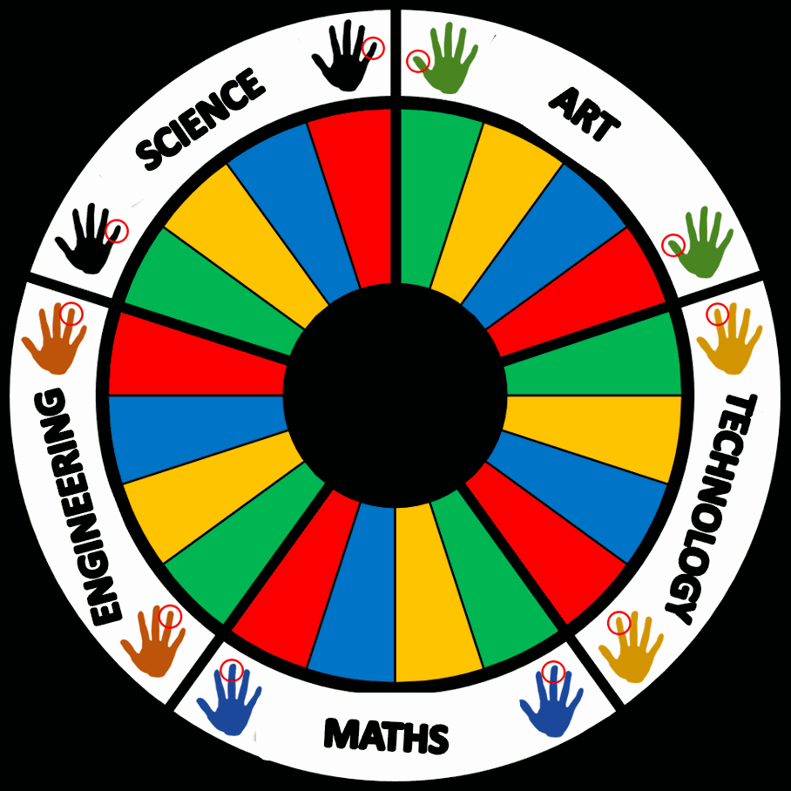
LA ROUE
GAME
Tournez-vous!

Slide 4
CHOISISSEZ UNE ÉQUIPE
SCIENCE
ART
Tournez-vous!
INGÉNIERIE
TECHNOLOGIE
MATHÉMATIQUES
Sélectionnez l’un des 4 groupes de couleurs.

Slide 5
RÈGLES DU JEU
Il y a une roue tournante avec les 4 couleurs et les noms des groupes. Pour lancer le spineur, cliquez sur le bouton de rotation au centre et la flèche tourne rapidement. Cliquez de nouveau et la flèche s’arrêtera. Le professeur commence à faire tourner la roue. Après cela, chaque participant, répondant à une question, tourne la roue.
Il y a 20 cercles avec un numéro et un nom de groupe. Les cercles sont divisés en quatre catégories représentées par quatre couleurs (vert, jaune, bleu et rouge). Cliquer sur l’un des cercles vous amènera à la diapositive liée avec une question, une tâche ou un défi à faire.
(Ex. Le spineur s’arrête sur le rouge - ART. Un membre avec une bande rouge du groupe ART répondra à la question liée à exactement la même couleur de cercle et le même nom).
La réponse correcte et complète d’une question apportera au groupe 3 points — maximum 12 points par groupe. Pour répondre à une question, chaque participant aura au maximum 3 min de temps.
Le groupe auquel tous les participants répond correctement et termine d’abord toutes les questions du groupe de couleurs sera récompensé.
Tournez-vous!

Slide 6
1
ENGIN
1
TECH
1
MATHÉMATIQUES
1
ART
2
MATHÉMATIQUES
2
SCIENCE
2
ENGIN
2
TECH
Tournez-vous!
3
TECH
3
ART
3
SCIENCE
3
MATHÉMATIQUES
4
ART
4
MATHÉMATIQUES
4
TECH
4
ENGIN
5
SCIENCE
5
ENGIN
5
ART
5
SCIENCE

Slide 7
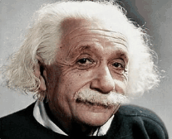
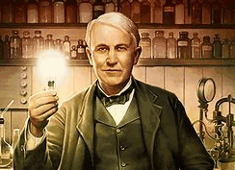
Qui sont ces gens et
pour quoi sont-ils célèbres?
1
Vert
RETOUR

Slide 8
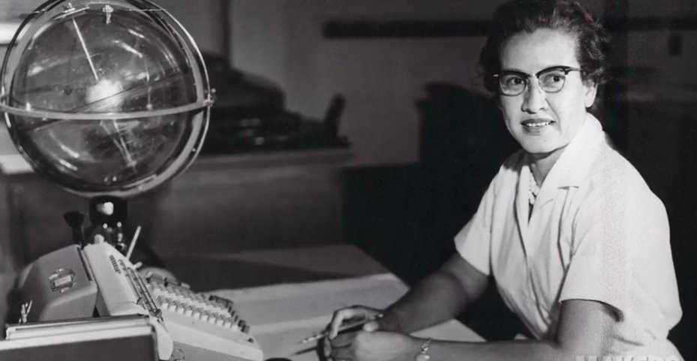
Qui est cette femme et
pourquoi est-elle célèbre?
2
Vert
RETOUR

Slide 9
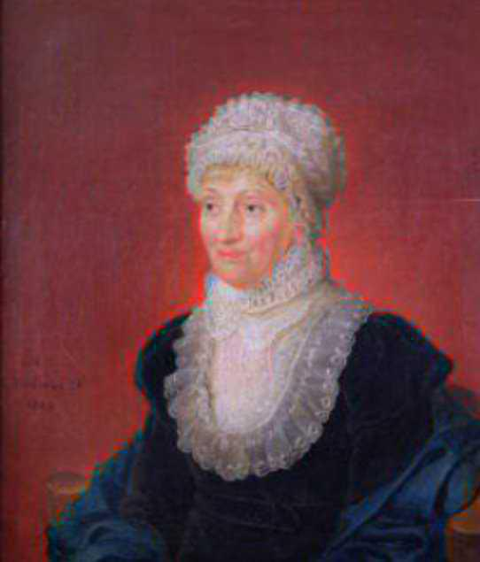
Qui est cette femme et
pourquoi est-elle célèbre?
3
Vert
RETOUR

Slide 10
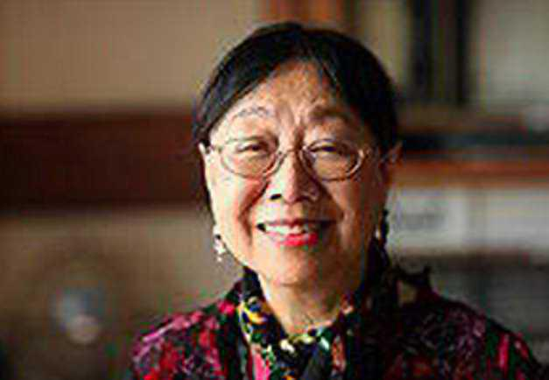
Qui est cette femme et
pourquoi est-elle célèbre?
4
Vert
RETOUR

Slide 11
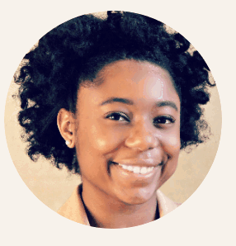
Qui est cette femme et
pourquoi est-elle célèbre?
5
Vert
RETOUR

Slide 12
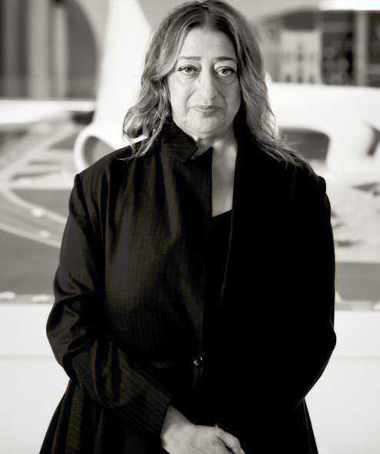
Qui est cette femme et
pourquoi est-elle célèbre?
Construire un pont en utilisant du papier.
1
Jaune
RETOUR

Slide 13
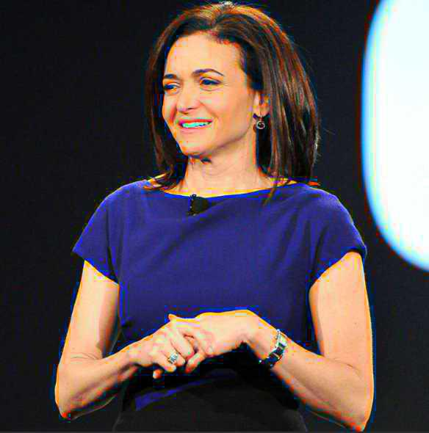
Qui est cette femme et
pourquoi est-elle célèbre?
Créez une annonce (publicité) pour et une application.
2
Jaune
RETOUR

Slide 14
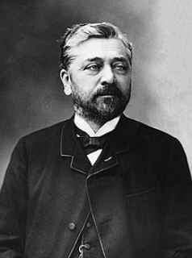
Qui est cet homme et pour quoi est-il célèbre?
Construisez une tour la plus haute en utilisant des cartes de jeu.
3
Jaune
RETOUR

Slide 15
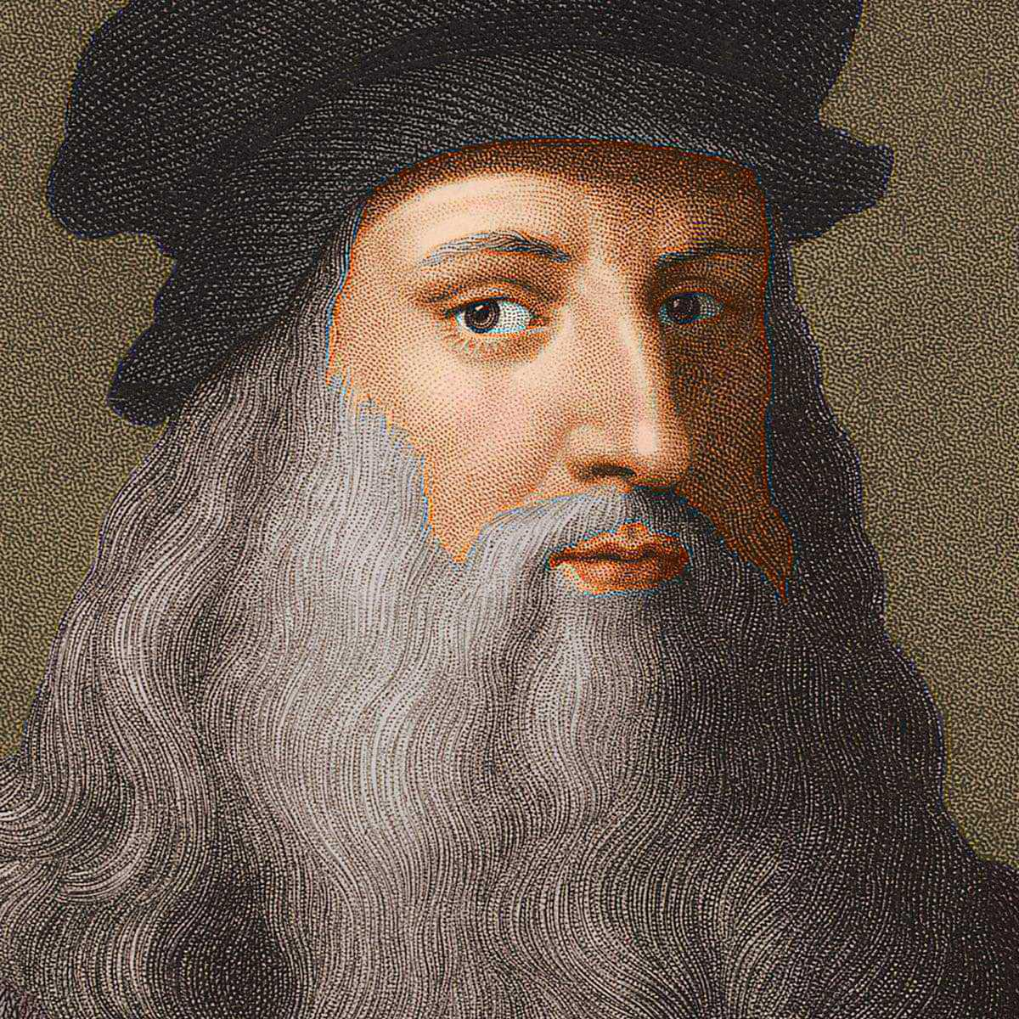
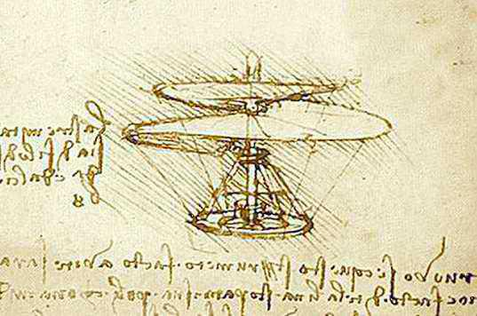
Qui est cet homme et pour quoi est-il célèbre?
Construisez un hélicoptère Lego.
4
Jaune
RETOUR

Slide 16
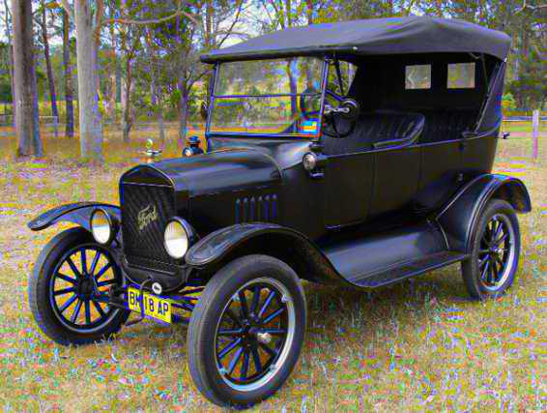
Qui a inventé ça?
Dessinez une voiture moderne ECO.
5
Jaune
RETOUR

Slide 17
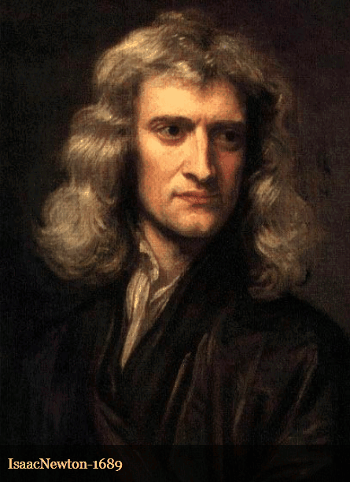
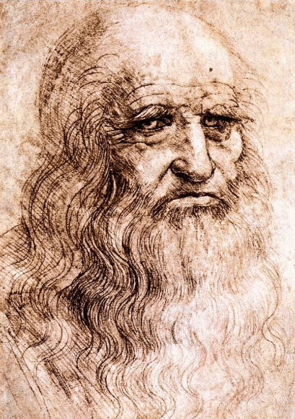
Qui sont ces gens et
pour quoi sont-ils célèbres?
1
Bleu
RETOUR

Slide 18
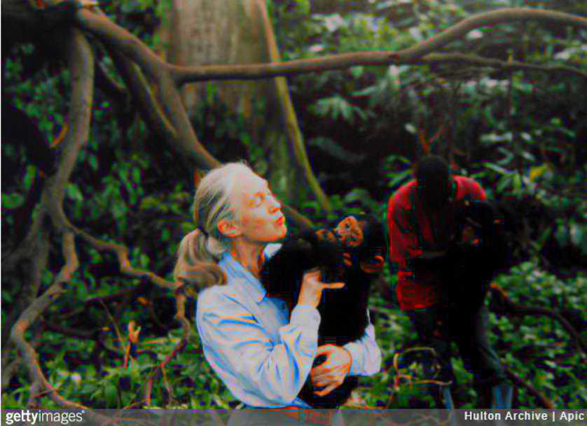
Qui est cette femme et
pourquoi est-elle célèbre?
2
Bleu
RETOUR

Slide 19
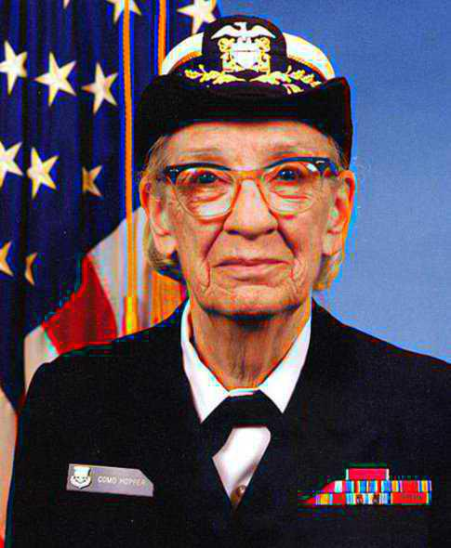
Qui est cette femme et
pourquoi est-elle célèbre?
3
Bleu
RETOUR

Slide 20
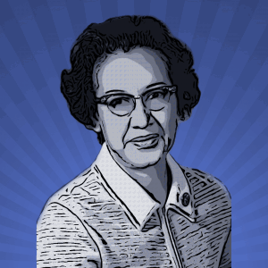
Qui est cette femme et
pourquoi est-elle célèbre?
4
Bleu
RETOUR

Slide 21
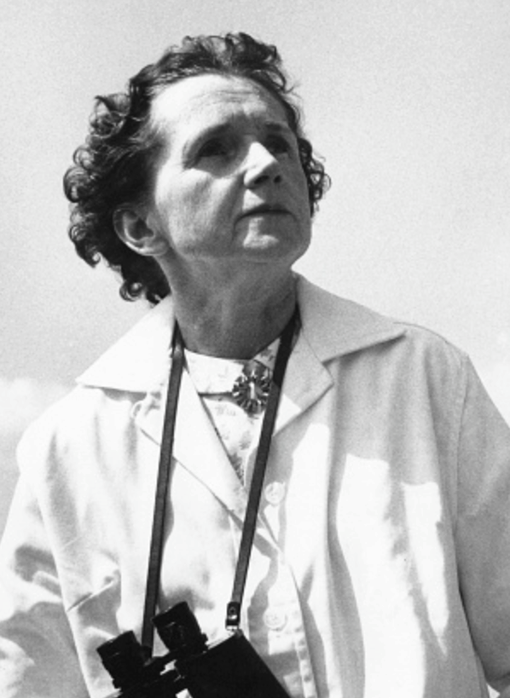
Qui est cette femme et
pourquoi est-elle célèbre?
5
Bleu
RETOUR

Slide 22
Qui sont ces gens et
pour quoi sont-ils célèbres?
1
Rouge
RETOUR

Slide 23
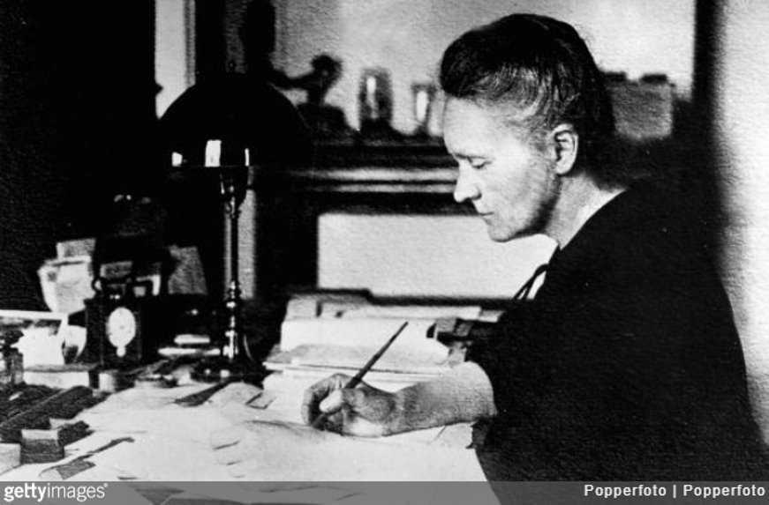
Qui est cette femme et
pourquoi est-elle célèbre?
2
Rouge
RETOUR

Slide 24
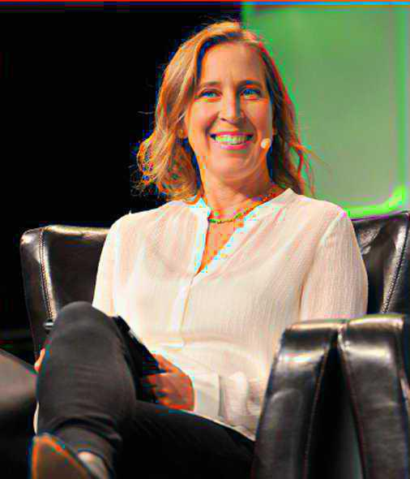
Qui est cette femme et
pourquoi est-elle célèbre?
3
Rouge
RETOUR

Slide 25
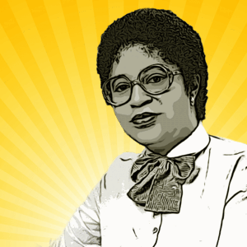
Qui est cette femme et
pourquoi est-elle célèbre?
4
Rouge
RETOUR

Slide 26
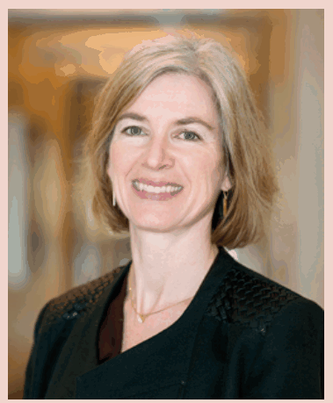
Qui est cette femme et
pourquoi est-elle célèbre?
5
Rouge
RETOUR

Slide 27
Tournez-vous!
FÉLICITATIONS!
Aneliya Nankova
EEB4 — Belgique

Slide 31
Shirley Jackson
Physicien et inventeur
Ce que vous pouvez dire à vos enfants à son sujet: Elle a inventé la technologie pour le téléphone, et elle est une leader de groupes scientifiques importants.
Pourquoi nous la célébrons: Le magazine Time a appelé Shirley Jackson (né en 1946) «peut-être le modèle ultime pour les femmes dans la science», et nous ne pouvions pas être plus d’accord.
Elle s’intéresse à la science depuis son enfance. Sa mère a lu ses livres sur les scientifiques, et son père l’a aidée avec des projets à l’école. Elle a obtenu son doctorat en physique au Massachusetts Institute of Technology — la première femme afro-américaine à le faire. Chez AT &T Bell Laboratories, ses recherches en physique optique ont conduit à l’invention du téléphone tactile, des câbles à fibres optiques, de l’identification de l’appelant et de l’attente d’appel.
Jackson a conseillé les présidents sur la santé publique et l’énergie nucléaire, et sur la façon dont les politiques scientifiques et technologiques peuvent aider l’économie. Le président Barack Obama lui a décerné la Médaille nationale des sciences pour sa brillante carrière dans la recherche et le développement.

Slide 32
Katherine Johnson
Pionnier du mathématicien et de l’aérospatiale
Ce que vous pouvez dire à vos enfants à son sujet: Elle était une experte en mathématiques qui a aidé les astronautes à aller dans l’espace et à atterrir sur la lune.
Pourquoi nous la célébrons: Avant qu’il puisse y avoir des astronautes qui volent dans des fusées et vont dans l’espace, il doit y avoir des gens comme Katherine Johnson (1918-2020) qui les aident à y arriver. Johnson a apporté des contributions d’une importance critique aux réalisations les plus historiques du pays en vol spatial.
En grandissant, Johnson avait des parents qui encourageaient ses capacités en mathématiques et l’envoyaient dans une école où elle pouvait exceller. Elle est diplômée de l’université à l’âge de 18 ans avec les plus grands honneurs. Lorsque les États-Unis sont entrés dans la course spatiale dans les années 1950, la NASA a embauché Johnson et d’autres experts en mathématiques pour effectuer des calculs complexes. Il a calculé le chemin du navire qui emmènerait les premiers astronautes américains dans l’espace et faisait partie de l’équipe qui a envoyé les premières personnes sur la Lune.
Pour ses contributions extraordinaires à notre pays, le président Barack Obama a remis à Johnson la Médaille présidentielle de la liberté, le plus grand honneur civil de la nation. Elle est l’un des personnages dépeints dans le film de 2016 «Hidden Figures».

Slide 33
Marie Curie
Célèbre pour ses recherches sur la radioactivité, qui ont conduit à l’invention de la radiographie.
A reçu un prix de nobel, conjointement avec son mari.

Slide 34
Jane Goodall
Une scientifique primate et militante des droits des animaux, célèbre pour son travail avec les chimpanzés, malgré l’absence de formation scientifique formelle quand elle a commencé!

Slide 35
Katherine Johnson
Mathématicien de recherche de la NASA dont les calculs ont été cruciaux pour le programme spatial de la NASA et les tentatives d’orbiter et d’atterrir sur la lune.

Slide 36
Caroline Herschel
Un astronome qui a fait des découvertes significatives, y compris l’identification de plusieurs comètes. Elle a été la première femme en Angleterre à être payée en tant que scientifique.

Slide 37
SAU Lan Wu
Un scientifique chinois et physicien des particules, qui a fait plusieurs découvertes. Elle travaille avec l’équipe de l’Organisation européenne pour la recherche nucléaire (CERN), où se trouve le grand collisionneur de hadrons.

Slide 38
Grace Hopper
Un informaticien dont le travail a conduit au développement de COBOL,un langage de programmation précoce dont nous sommes encore habitués à ce jour. En 1947, elle enregistre le premier vrai bug informatique au monde.

Slide 39
Susan Wojcicki
Seizième employé de Google et responsable marketing initial, elle est maintenant PDG de You Tube.

Slide 40
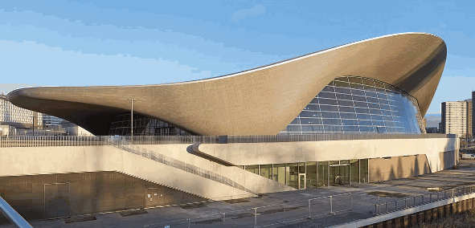
Zaha Hadid
Un architecte qui a conçu le London Aquatics Center et l’Opéra de Guangzhou. Zaha Hadid a été surnommée la «Reine de la courbe» et en conséquence, a reçu des prix comme le prix de l’architecture Pritzker, qu’elle a remporté en 2004. Elle a été la première femme architecte à avoir gagné cela.

Slide 41
Sheryl Sandberg
Elle est diplômée du Harvard College en 1991 avec un baccalauréat en économie, où elle a également cofondé Women in Economics and Government. Elle s’est ensuite inscrite à la Harvard Business School en 1993 pour obtenir son M.B.A. Elle a rencontré Mark Zuckerberg qui lui a offert le rôle de COO Facebook.

Slide 42
Qui a conçu ça?
Gustave Eiffel

Slide 43
Qui a inventé ça?
Henry Ford

